Slide 1
BÁO CÁO CUỐI KỲ
AN TOÀN MẠNG KHÔNG DÂY VÀ DI ĐỘNG
Nghiên cứu & Xây dựng thử nghiệm
hệ thống WIDS
GV: Lê Đức Thịnh
Nhóm 7:
Hồ Công Long - 21522297
Nguyễn Lê Thảo Ngọc - 21521191
1

Slide 2
NỘI DUNG
1
Wireless IDS
2
Phân loại WIDS
3
Mô hình hệ thống WIDS
4
Triển khai thực nghiệm
1

Slide 3
1. Wireless IDS
Khái niệm
Wireless IDS là hệ thống phần mềm hoặc phần cứng tự động thực hiện quy trình phát hiện xâm nhập:
+Giám sát lưu lượng mạng
+Phân tích lưu lượng mạng
+Giám sát tần số sóng ratio
3
Notes:
Wireless IDS là hệ thống phần mềm hoặc phần cứng tự động ứng dụng trong mạng không dây nhằm thực hiện quy trình phát hiện xâm nhập. Đây là quy trình theo dõi các sự kiện diễn ra trong một hệ thống máy tính hoặc mạng máy tính và phân tích lưu lượng mạng để nhận biết các dấu hiệu của sự bất thường. Nó bao gồm việc giám sát tần số sóng(RF_Radio frequency), phát hiện nhiễu,….

Slide 4
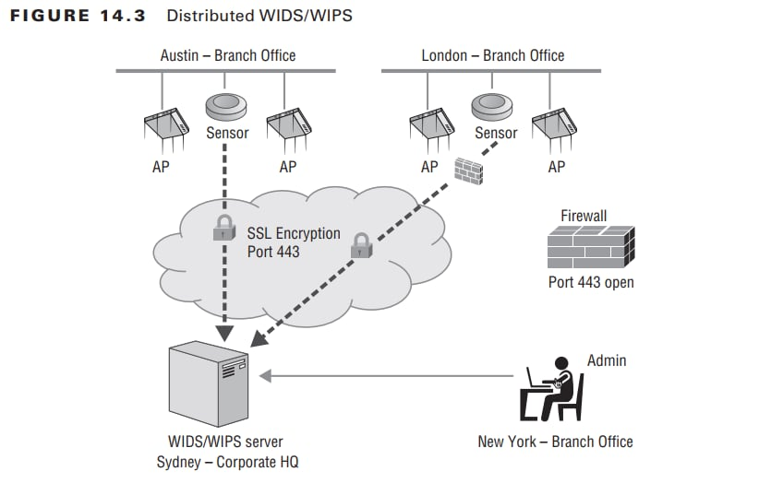
1. Wireless IDS
Kiến trúc
Hệ thống WIDS gồm 2 thành phần chính WIDS server và các sensor
4
Notes:
Sensor khá giống với access point nhưng có nhiều chức năng hơn như giám sát tần số sóng(RF_Radio frequency), phát hiện nhiễu,… Thu thập thông tin gồm địa chỉ MAC (Media Access Control), SSID, các đặc tính được thiết lập ở các trạm, tốc độ truyền, kênh hiện tại, trạng thái mã hóa, …..
Sensor sử dụng sóng vô tuyến 802.11 để thu thập thông tin giúp phân tích và bảo vệ lưu lượng mạng WLAN. Nó có thể là 1 thiết bị phần cứng hoặc phần mềm
WIDS/WIPS server đóng vai trò như trung tâm giám sát, thu thập và phân tích dữ liệu mà các sensor thu thập được nhằm phát hiện mối đe doạ. Nó thường là thiết bị độc lập hoặc phần mềm chạy trên máy ảo.
Ngoài ra WIDS/WIPS server cũng được tích hợp trong WLAN controller. Khả năng giám sát của WIDS/WIPS server cũng có thể được tận dụng, hợp nhất với network management server (NMS) như giải pháp giúp giám sát toàn diện mạng WLAN.
Một server thường có khả năng dùng kết hợp nhiều loại phân tích dữ liệu khác nhau để đưa ra cảnh báo kịp thời ngay khi phát hiện sự bất thường như signature analysis, behavior analysis, protocol analysis ,Performance analysis ,…RF spectrum analysis

Slide 5
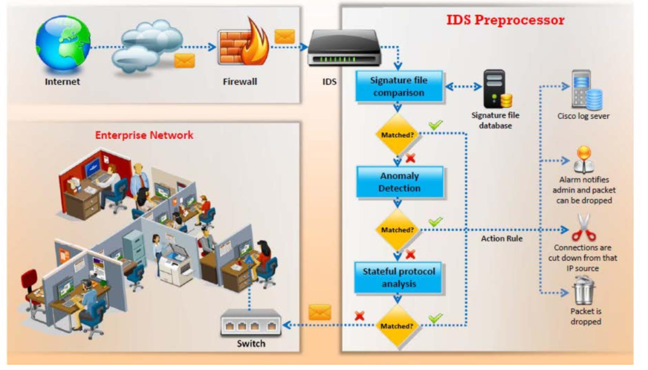
1. Wireless IDS
Cách thức hoạt động
5
Notes:
Đặt firewall trước IDS để nó lọc bớt các gói tin, nhằm giảm tải số lượng gói tin cần phân tích cho IDS cũng như bảo vệ IDS khỏi bị tấn công
Gói tin từ mạng Internet trước khi vào Mạng nội bộ sẽ được sàng lọc bởi firewall. Sau đó chuyển tiếp tới IDS thông qua các sensor , tại đây ids sẽ thực hiện hang loạt các bước như phân tích gói tin, ghi log, thông báo nếu phát hiện mối nguy hiểm hay sự kiện vi phạm rule được thiết lập.
Tuy nhiên vì là IDS nên nó sẽ không ngăn cản gói tin tới mạng nội bộ

Slide 6
1. Wireless IDS
Yêu cầu cần có:
Xác định nơi nào tốt nhất để đặt sensor
Số lượng sensor được lắp đặt phải phù hợp với mô hình WIDS thiết kế
6
Notes:
vị trí đặt nó phải được quyết định theo chiến lược sao cho sensor có khả năng lắng nghe và nắm bắt tất cả các thông tin liên lạc chuẩn 802.11.

Slide 7
2. Phân loại Wireless IDS
Dựa trên Nguồn dữ liệu • Network-based • Host-based • Hybrid (lai)
Dựa trên Các kỹ thuật phát hiện tấn công
• Signature Analysis
• Behavioral Analysis
• Protocol Analysis
• Spectrum Analysis
• Forensic Analysis
• Performance Analysis
Dựa trên kiến trúc triển khai thường có 2 loại chính:
• Overlay
• Integrated
7
Notes:
Host-based IDPS (HIDPS), theo dõi các
đặc điểm của một host riêng lẻ và các
sự kiện xảy ra trong host đó để phát
hiện hoạt động bất thường Network-based IDPS (NIDPS) theo dõi
lưu lượng mạng cho một phần của
mạng (network segment) hoặc các thiết
bị, phân tích các hoạt động mạng và các
giao thức, ứng dụng để xác định các
hành vi bất thường
Signature Analysis (hay còn gọi knowledgebased) là một quá trình so sánh các signature với các sự kiện quan sát được để xác định các sự cố có thể có. Behavioral Analysis (hoặc profile-based) hoạt
động dựa trên việc:
• Tạo ra một profile cơ sở đại diện cho các hành vi bình thường/dự
kiến trong mạng.
• Dựa trên đó, bất kỳ hoạt động mạng đang xem xét nào có sai khác
so với profile này đều bị xem là bất thường.
Protocol Analysis
Sử dụng phân tích giao thức để phân tích thông tin lớp MAC từ
khung 802.11. Nó cũng có thể được sử dụng để phân tích thông tin Lớp 3–7
khung dữ liệu 802.11 nhưng với điều kiện dữ liệu không được mã hóa
Các thông tin có thể phân tích được từ data frame:
+ Layer 2 MAC header, frame body, a trailer, which is a 32-bit CRC known as the frame check sequence (FCS)
+ MAC Service Data Unit (MSDU),
Spectrum Analysis
Các radio bên trong sensor sẽ giám sát bang tần ISM 2.4GHz và UNII 5GHz. Nhưng vì các radio này chỉ sử dụng trải phổ tuần tự trực tiếp (DSSS) và ghép kênh phân chia tần số trực giao OFDM nên sẽ không phát hiện được dữ liệu dược truyền ở băng tần khác với công nghệ khác.
Forensic Analysis
Cho phép truy xuất lại hành động của bất kỳ thiết bị WLAN nào đến từng phút.
Các dữ liệu truy vết sẽ được lưu trong các bản ghi trong WIDS giúp ta xem thông tin thu thập được của bất kỳ thiết bị WLAN nào đáng nghi như hoạt động của kênh, đặc điểm tín hiệu, hoạt động của thiết bị, luồng lưu lượng hay các cuộc tấn công đều có thể được xem lại
thu thập một lượng lớn dữ liệu để phân tích với mục đích theo dõi hiệu suất.
+ Dùng signature analysis, behavior analysis để phát hiện các rủi ro, mối đe doạ tiềm ẩn
+Dùng Protocol analysis để khai thác thông tin tầng MAC ở khung 802.11 trong packet
+ RF spectrum analysis dùng để giám sát trạng thái Radio Frequency như cường độ tín hiệu và tỷ lệ tín hiệu trên tạp âm (SNR).
+ Performance analysis có thể được sử dụng để đánh giá số liệu thống kê về tình trạng của mạng WLAN, chẳng hạn như dung lượng và độ phủ sóng.

Slide 8
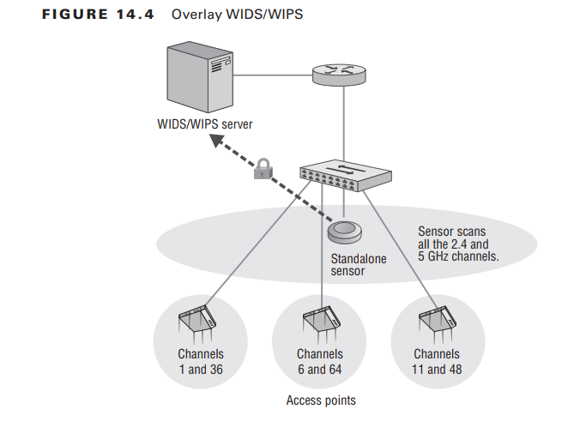
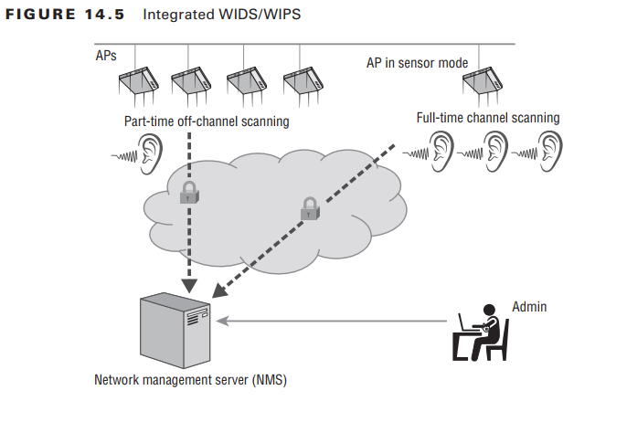
3. Mô hình hệ thống WIDS
8

Slide 9
4. Triển khai thực nghiệm
Xây dựng hệ thống WIDS sử dụng công cụ open source
https://github.com/SYWorks/wireless-ids/
Các tool liên quan: Aircrack-NG, Tshark
WIDS được xây dựng bằng ngôn ngữ Python 3 và hoạt động trong môi trường
Linux. Hệ thống này sẽ sniff các lưu lượng truy cập trong môi trường mạng
không dây để phát hiện các tín hiệu đáng ngờ như các gói tấn công trên
WEP/WPA/WPS
9

Slide 10
4. Triển khai thực nghiệm
Các thiết bị dùng:
1 Access point để truy cập Internet
1 Rogue AP để giả mạo AP thật
1 máy Kali linux đóng vai trò WIDS giám sát các lưu lượng truy cập trong môi trường mạng không dây
1 máy ảo đóng vai trò attacker để thực hiện tấn công
1 thiết bị có kết nối wifi đóng vai trò user
10

Slide 11
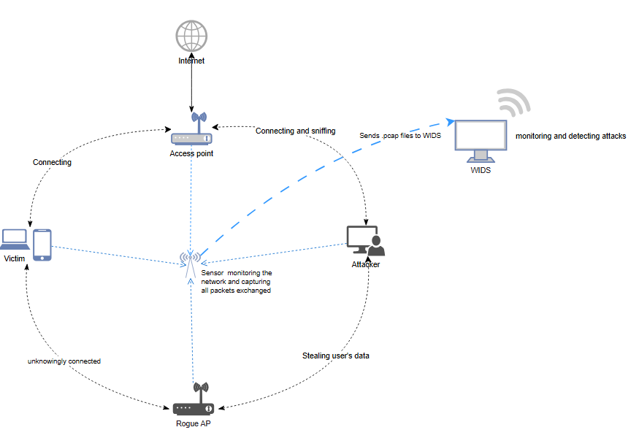
4. Triển khai thực nghiệm
Hình 1: Mô Hình tổng quát kịch bản kiểm thử WIDS
11

Slide 12
4. Triển khai thực nghiệm
Các tấn công mà WIDS có thể phát hiện:
+ Evil twins
+Beacon flooding attack
+Authentication DoS
+Korek ChopChop attack (sử dụng WEP)
+Fragmentation PRGA (sử dụng WEP)
+WPA Downgrade
+WPA Migration Attack
+Michael Shutdown exploitation (TKIP)
11

Slide 13
4. Triển khai thực nghiệm
Thực hiện các kịch bản tấn công để kiểm thử hệ thống:
Authentication DoS
Evil Twins Attack
12

Slide 14
4. Triển khai thực nghiệm
DEMO
13

Slide 15
5. Câu hỏi trắc nghiệm
Trong các loại WIDS sau đây, bộ nào dựa trên nguồn dữ liệu (chọn đáp án đúng nhất)
A. Hybrid, Signature Analysis , Host-based
B. Host-based, Network-based, Hybrid
C. Hybrid, Network-based, Host-based, Integrated
13

Slide 16
5. Câu hỏi trắc nghiệm
Trong các loại WIDS sau đây, bộ nào dựa trên nguồn dữ liệu (chọn đáp án đúng nhất)
A. Hybrid, Signature Analysis , Host-based
B. Host-based, Network-based, Hybrid
C. Hybrid, Network-based, Host-based, Integrated
14

Slide 17
5. Câu hỏi trắc nghiệm
2. Có bao nhiêu loại dựa trên kỹ thuật tấn công
A. 6
B. 7
C. 8
14

Slide 18
5. Câu hỏi trắc nghiệm
2. Có bao nhiêu loại dựa trên kỹ thuật tấn công
A. 6
B. 7
C. 8
14

Slide 19
Tài liệu tham khảo
CWSP Certified Wireless Security Professional Study Guide: Exam CWSP-205
Scarfone, K., & Mell, P. (2007). Guide to intrusion detection and prevention systems (idps). NIST special publication, 800(2007), 94.
https://github.com/SYWorks/wireless-ids
https://www.aircrack-ng.org/doku.php?id=aireplay-ng
https://en.kali.tools/?p=34 (mdk3 instruction)
https://forum.vnpro.org/forum/công-nghệ-mạng/wireless-mobility/28588-thiết-kế-hệ-thống-phát-hiện-xâm-nhập-widspro?view=stream

Slide 20
CẢM ƠN MỌI NGƯỜI
ĐÃ LẮNG NGHE

